Slide 1

Робота з дитячою книгою.
Важко бути Людиною.
В. Сухомлинський «Іменинний обід»
Літературне читання
3 клас
Розділ 2. Без слова немає мови, а без мови - книги
Урок 21

Slide 2




Очікування від уроку
Отримаю задоволення
Відчую успіх
Буде складно
Впораюсь із завданням

Slide 3
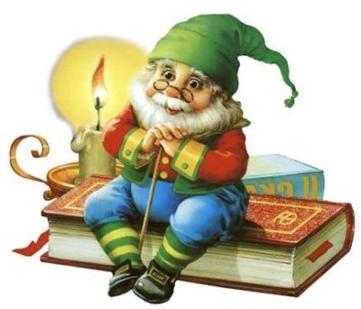
Закінчи речення
Чекає, зустрічає, запитує, годує, читає, готує, прибирає, виряджає, піклується, стомлюється …
мама
Іде, капає, ллє, мочить, закінчується …
дощ
поет
Вірші складає ...
байкар
Байки пише …
Казки вигадує …
казкар
Прозу створює …
прозаїк

Slide 4

Перевірка домашнього завдання
Красиві слова і красиве діло
В. Сухомлинський
Як відреагували хлопці на чужака в мокрій одежі?
Чия поведінка була правильною?
Яка тема твору? Про що він?
Яка головна думка оповідання? Що хотів сказати автор?
Гарні не красиві слова. Гарні — красиві діла.

Slide 5
Перевірка домашнього завдання. Тест
1. Події, описані в оповіданні, відбувалися:
а) літнього дня; б) осіннього дня; в) весняного дня.
2. Маленька хатинка стояла:
а) серед поля; б) серед лісу; в) на узбережжі.
3. Хлопці сховалися від дощу:
а) під деревом; б) у хатинці; в) у землянці.
4. Незнайомий хлопчик:
а) змок; б) упав; в) заблукав.
5. Слова співчуття сказали:
а) два хлопчики; б) три хлопчики; в) чотири хлопчики.
6. Справжню допомогу надав:
а) перший хлопчик; б) другий хлопчик; в) третій хлопчик.

Slide 6


Закінчи прислів’я
Поясни, як ти розумієш прислів'я?
1. За добро добром …
2. Добро перемагає …
платять.
зло.
Доброта – це чуйне, дружне ставлення до людей, тварин, рослин. Це привітність, ласка,
прихильність.

Slide 7

Повідомлення теми уроку
Сьогодні на уроці ми з вами продовжимо ознайомлення з творами Василя Сухомлинського. Проаналізуємо оповідання «Іменинний обід» із збірника «Важко бути Людиною»

Slide 8
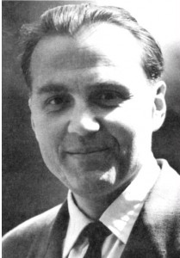
«Читання - це віконце, через яке діти збагачують і пізнають світ і самих себе»
Згадайте – письменник Василь Сухомлинський.

Slide 9
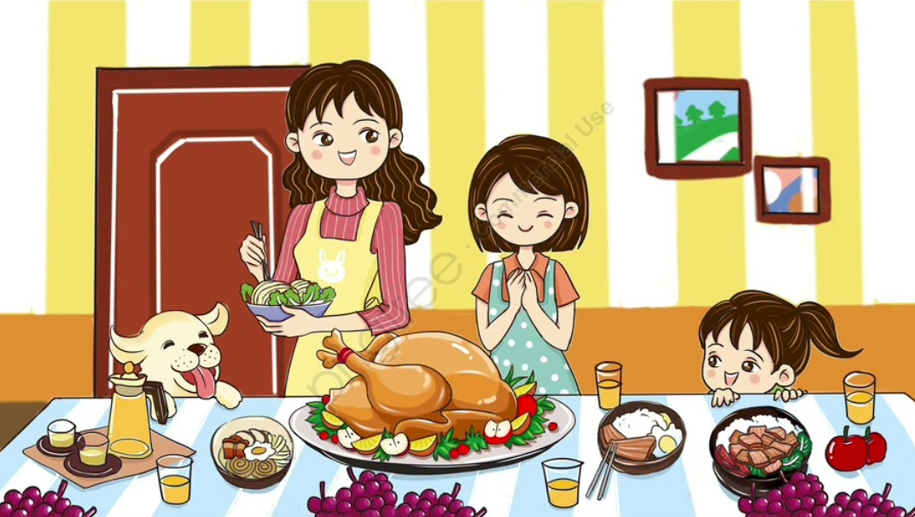
В. Сухомлинський «Іменинний обід»
Прочитайте уважно заголовок оповідання.
Як ви вважаєте, про що йтиметься в цьому оповіданні?
Як ви розумієте значення словосполучення «іменинний обід»?

Slide 10
Прочитайте слова, правильно ставте наголос.
народження вісімдесят
найменша найстарша
дрижить святковий
скатертиною справжньою
побажання сьогодні

Slide 11
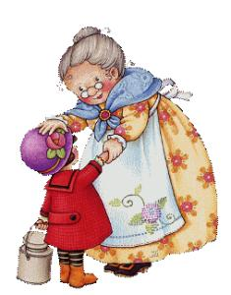
В. Сухомлинський «Іменинний обід»
У Ніни велика сім'я: мати, батько, два брати, дві сестри й бабуся. Ніна найменша: їй восьмий рік. Бабуся - найстарша: їй вісімдесят два роки. У бабусі тремтять руки. Несе ложку бабуся - ложка дрижить, крапельки падають на стіл. Скоро у Ніни день народження. Мама сказала, що на її іменини у них буде святковий обід. На обід Ніна нехай запросить подруг. Ось і настав цей день. Мама накриває стіл білою скатертиною. Ніна подумала: це і бабуся за стіл сяде. А в неї ж руки тремтять. Ніна тихенько сказала мамі:
Що Ніна могла сказати мамі, на вашу думку?

Slide 12
В. Сухомлинський «Іменинний обід»
- Мамо, хай бабуся сьогодні за стіл не сідає. - Чому? - здивувалась мама. - В неї руки тремтять. Крапає на стіл. Мама зблідла. Не сказавши жодного слова, вона зняла зі столу білу скатертину і сховала її в шафу. Довго сиділа мовчки, потім сказала: - У нас сьогодні бабуся хвора. Тому іменинного обіду не буде. Поздоровляю тебе, Ніно, з днем народження. Моє тобі побажання: будь справжньою людиною.
Що мама побажала доні на день народження?
Як ви розумієте це побажання?

Slide 13
Аналіз змісту з вибірковим читанням
Чому Ніна не хотіла садити бабусю за стіл? Чому не буде святкового обіду?
Що образило маму? Що вона побажала доньці на день народження?
Яка тема твору? Про що він?
Яка головна думка оповідання? Що хотів сказати автор?
Вибери позицію і доведи свою думку:
«Ніна зрозуміла, чому мама відмінила іменинний обід
Так, тому що …
Ні, тому що …

Slide 14

Розглянь зображення
З чим ти можеш порівняти добру людину?
Добра людина схожа на ясне сонечко, тому що вона вміє зігріти й освітити своєю любов’ю, турботою, ласкою, щирістю і щедрістю.

Slide 15
Домашнє завдання
Підготувати переказ оповідання Василя Сухомлинського
«Суниці для Наталі» на сайті
Казки Василя Сухомлинського - Мала Сторінка

Slide 16
Рефлексія. Оціни свою роботу.
Було просто!
Було важко!
Я впорався!
Я впоралась!
Отримав(ла) задоволення!

